Slide 1
Modélisation de la dispense d'encre Ag/AgCl
De Python & Openfoam à l'interface Streamlit
Projet: Python - Nozzle
October 2025

Slide 2
Contexte & Objectifs
PROBLÉMATIQUE
Comprendre et prédire le comportement de dispense d'encre Ag/AgCl dans les puits microfluidiques pour optimiser la fabrication d'électrodes de référence dans les biosenseurs.
ENJEU TECHNIQUE
• Transition de COMSOL Multiphysics (licence démo limitée) vers solutions open-source: Python ou Openfoam
• Gain d'autonomie et flexibilité dans les simulations
• Réduction des coûts de licences logicielles
OBJECTIFS DU PROJET
• Implémenter la physique diphasique complète en Python (FEniCSx)
• Valider les résultats par comparaison avec données expérimentales
• Développer une interface utilisateur Streamlit pour simulations interactives
• Permettre l'exploration rapide de l'espace paramétrique sans nouvelles simulations
31.10.25
Confidential. Not to be reproduced without the permission of Linxens

Slide 3
Physique du système - Vue d'ensemble
CONFIGURATION DU SYSTÈME
↓ Seringue (Ø 200-350 µm)
│
├─ Gap: 30 µm
│
┌─────────────┐
│ Puit │ Ø 800-1500 µm
│ (h=128µm) │
└─────────────┘
OR
Fluides:
• Phase 1: Encre Ag/AgCl (ρ=3000 kg/m³)
• Phase 2: Air ambiant (ρ=1.2 kg/m³)
APPROCHE PHYSIQUE
• Simulation diphasique (méthode Phase-Field)
• Écoulement laminaire incompressible
• Rhéologie non-newtonienne (Carreau)
• Tension de surface σ = 40 mN/m
RÉGIMES CARACTÉRISTIQUES
• Reynolds Re ≈ 0.1-10 (laminaire)
• Capillaire Ca ≈ 0.001-0.01 (capillarité dominante)
• Weber We ≈ 0.0001 (tension surface importante)
• Bond Bo << 1 (gravité négligeable)
ÉCHELLES SPATIALES
• Diamètres: 200-1500 µm
• Hauteurs: 30-130 µm
• Épaisseur interface: 5 µm
ÉCHELLES TEMPORELLES
• Dispense: 40-100 ms
• Pas de temps: 0.1 ms
• Temps total: 50-100 ms
31.10.25
Confidential. Not to be reproduced without the permission of Linxens

Slide 4
Modélisation mathématique
ÉQUATIONS GOUVERNANTES
1. Navier-Stokes (conservation de la masse et
quantité de mouvement)
∇·v = 0 (incompressibilité)
ρ(∂v/∂t + v·∇v) = -∇p + ∇·τ + ρg + F_σ
2. Rhéologie de Carreau (fluide rhéofluidifiant)
η(γ̇) = η_∞ + (η₀ - η_∞)[1 + (λγ̇)²]^((n-1)/2)
Avec: η₀=0.5-5 Pa·s, η_∞=0.05 Pa·s, λ=0.15 s, n=0.7
3. Transport d'interface (Phase-Field)
∂φ/∂t + v·∇φ = γ∇·[ε∇φ - φ(1-φ²)n]
Avec: ε=5 µm (épaisseur interface), γ=1 (mobilité)
4. Tension de surface
F_σ = σκδ(φ)n avec κ = ∇·n (courbure)
CONDITIONS AUX LIMITES CLÉS
• Parois: Non-glissement (v = 0)
• Angle de contact: n_w·∇φ = -(1/ε)cos(θ)
→ θ_or = 35-70°, θ_wall = 35-90°
• Entrée (seringue): v = 0.1 m/s, φ = 1 (encre)
• Sortie: p = p_atm
31.10.25
Confidential. Not to be reproduced without the permission of Linxens

Slide 5
Équations de Navier-Stokes — Niveau Débutant
Comprendre le mouvement des fluides
L'idée simple
• Imaginez l'eau qui coule dans un tuyau de jardin
• L'équation de Navier-Stokes décrit COMMENT et POURQUOI le fluide bouge
• C'est la "loi de Newton" appliquée aux liquides et gaz
Conservation de la masse : ∇·v = 0
• Ce qui entre = Ce qui sort (pas de création ni disparition de matière)
• Analogie : L'eau dans un tuyau ne peut pas "disparaître" en route
• Le fluide est incompressible (volume constant)
Conservation de quantité de mouvement
• Somme des forces = Masse × Accélération (comme F = ma)
• Forces en jeu : pression, frottements visqueux, gravité, tension de surface
• Le fluide accélère là où les forces le poussent
Dans notre cas
• L'encre Ag/AgCl est poussée par la seringue
• Elle frotte contre les parois du puit
• La tension de surface la maintient en forme de goutte
31.10.25
Confidential. Not to be reproduced without the permission of Linxens

Slide 6
Équations de Navier-Stokes — Niveau Expert
Formulation mathématique complète
Équation de continuité (incompressibilité)
• ∇·v = 0
• ∇· : opérateur divergence = ∂/∂x + ∂/∂y + ∂/∂z
• v : vecteur vitesse (u, v, w) en m/s
• Signification : flux net nul → conservation du volume
Équation de quantité de mouvement
• ρ(∂v/∂t + v·∇v) = −∇p + ∇·τ + ρg + F_σ
Analyse terme par terme
• ρ(∂v/∂t) : Accélération locale (inertie temporelle)
• ρ(v·∇v) : Terme convectif (advection non-linéaire)
• −∇p : Gradient de pression (force motrice)
• ∇·τ : Divergence du tenseur des contraintes visqueuses
• ρg : Force gravitationnelle (négligeable ici, Bo << 1)
• F_σ : Force de tension de surface (terme Phase-Field)
Tenseur des contraintes visqueuses
• τ = 2η(γ̇)D où D = ½(∇v + ∇vᵀ)
• η(γ̇) : viscosité dépendant du cisaillement (Carreau)
• D : tenseur taux de déformation symétrique
31.10.25
Confidential. Not to be reproduced without the permission of Linxens

Slide 7
Rhéologie de Carreau — Niveau Débutant
Pourquoi l'encre coule différemment selon la vitesse
L'analogie du ketchup
• Au repos : l'encre est épaisse, visqueuse
• Quand on la pousse vite : elle devient plus fluide !
• C'est un comportement "rhéofluidifiant" (shear-thinning)
La courbe de viscosité
• À faible cisaillement → viscosité haute (η₀ ≈ 0.5-5 Pa·s)
• À fort cisaillement → viscosité basse (η∞ ≈ 0.05 Pa·s)
• Transition progressive (pas brutale)
Pourquoi c'est important ?
• Dans la seringue : fort cisaillement → encre fluide → facile à pousser
• Dans le puit : faible cisaillement → encre épaisse → reste en place
• Permet un dépôt contrôlé et stable
Les paramètres clés
• η₀ : viscosité au repos (quand rien ne bouge)
• η∞ : viscosité à l'infini (quand ça va très vite)
• λ : temps de relaxation (vitesse de transition)
• n : indice de pseudoplasticité (< 1 = rhéofluidifiant)
31.10.25
Confidential. Not to be reproduced without the permission of Linxens

Slide 8
Rhéologie de Carreau — Niveau Expert
Modèle constitutif non-newtonien
Équation de Carreau
• η(γ̇) = η∞ + (η₀ − η∞)[1 + (λγ̇)²]^((n−1)/2)
Signification des paramètres
• η₀ = 0.5-5 Pa·s : viscosité au plateau newtonien bas cisaillement
• η∞ = 0.05 Pa·s : viscosité asymptotique haut cisaillement
• λ = 0.15 s : temps caractéristique (inverse du γ̇ critique)
• n = 0.7 : exposant (n < 1 → shear-thinning)
Taux de cisaillement
• γ̇ = √(2D:D) = √(2·tr(D²))
• D = ½(∇v + ∇vᵀ) : tenseur taux de déformation
• Unité : s⁻¹
Comportement asymptotique
• γ̇ → 0 : η → η₀ (plateau newtonien)
• γ̇ → ∞ : η → η∞ (plateau haut cisaillement)
• Zone intermédiaire : loi puissance η ∝ γ̇^(n-1)
Implémentation numérique
• Régularisation : γ̇_reg = max(γ̇, 10⁻¹⁰) pour éviter division par 0
• Stabilisation importante pour convergence du solveur
31.10.25
Confidential. Not to be reproduced without the permission of Linxens

Slide 9
Transport d'interface (Phase-Field) — Niveau Débutant
Comment l'ordinateur "voit" la frontière encre/air
Le problème à résoudre
• Comment représenter la limite entre l'encre et l'air ?
• En réalité : frontière nette (quelques molécules d'épaisseur)
• Pour l'ordinateur : impossible de capturer cette finesse !
La solution Phase-Field
• On utilise une variable φ (phi) qui varie de -1 à +1
• φ = +1 : on est dans l'encre
• φ = -1 : on est dans l'air
• φ ≈ 0 : on est à l'interface (zone de transition)
L'épaisseur artificielle ε
• ε = 5 µm dans notre modèle
• Zone de mélange numérique entre les deux phases
• Compromis : assez fin pour être précis, assez large pour être calculable
Comment l'interface bouge ?
• Elle est transportée par le fluide (advection)
• Elle garde une épaisseur constante (terme de régularisation)
• Les propriétés (ρ, η) varient continûment à travers l'interface
31.10.25
Confidential. Not to be reproduced without the permission of Linxens

Slide 10
Transport d'interface (Phase-Field) — Niveau Expert
Équation de Cahn-Hilliard modifiée
Équation de transport Phase-Field
• ∂φ/∂t + v·∇φ = γ∇·[ε∇φ − φ(1−φ²)n̂]
Analyse terme par terme
• ∂φ/∂t : variation temporelle du paramètre d'ordre
• v·∇φ : advection par le champ de vitesse (transport)
• ε∇φ : diffusion (épaississement de l'interface)
• φ(1−φ²)n̂ : compression (maintien de l'interface fine)
• γ = 1 : paramètre de mobilité (vitesse de réinitialisation)
Propriétés du paramètre d'ordre φ
• φ ∈ [-1, +1] : borné par construction
• φ = +1 : phase 1 (encre)
• φ = -1 : phase 2 (air)
• Profil d'équilibre : φ(d) = tanh(d/√2ε)
Interpolation des propriétés
• ρ(φ) = ρ₁·H(φ) + ρ₂·(1−H(φ))
• η(φ) = η₁·H(φ) + η₂·(1−H(φ))
• H(φ) = (1+φ)/2 : fonction de Heaviside régularisée
Paramètres numériques
• ε = 5 µm : épaisseur interface (≈ 2-3 éléments de maillage)
• γ = 1 m³/(N·s) : mobilité de réinitialisation
• Condition CFL : Δt < ε²/γ pour stabilité
31.10.25
Confidential. Not to be reproduced without the permission of Linxens

Slide 11
Tension de surface — Niveau Débutant
Pourquoi les gouttes sont rondes
L'observation quotidienne
• Une goutte d'eau sur une feuille forme une perle
• Les bulles de savon sont sphériques
• L'encre dans le puit ne s'étale pas infiniment
L'explication
• Les molécules à la surface "tirent" vers l'intérieur
• Créent une "peau" élastique autour du liquide
• La surface cherche à minimiser son aire → forme sphérique
La courbure κ
• Surface plate : κ = 0 (pas de force)
• Surface bombée vers l'extérieur : κ > 0 (force vers l'intérieur)
• Plus c'est courbé, plus la force est grande
Dans notre cas
• σ = 40 mN/m : tension de surface encre/air
• Force l'encre à former un ménisque dans le puit
• Compétition avec la viscosité et l'inertie
Nombre capillaire Ca
• Ca = ηv/σ ≈ 0.001-0.01
• Ca << 1 → tension de surface domine
• La forme est contrôlée par la capillarité
31.10.25
Confidential. Not to be reproduced without the permission of Linxens

Slide 12
Tension de surface — Niveau Expert
Force capillaire dans le formalisme Phase-Field
Force de tension de surface
• F_σ = σκδ(φ)n̂ avec κ = ∇·n̂
Analyse terme par terme
• σ = 40 mN/m : coefficient de tension de surface
• κ = ∇·n̂ : courbure moyenne de l'interface
• δ(φ) : fonction Dirac régularisée (localise la force à l'interface)
• n̂ = ∇φ/|∇φ| : vecteur normal à l'interface
Formulation Phase-Field (CSF)
• Méthode Continuum Surface Force :
• F_σ = σκ∇φ (forme distribuée)
• κ = −∇·(∇φ/|∇φ|) : courbure calculée depuis φ
• Avantage : pas besoin de tracker l'interface explicitement
Énergie libre de mélange
• Ψ = σ/ε · [½|∇φ|² + (1−φ²)²/(4ε²)]
• Premier terme : énergie de gradient (interface diffuse)
• Second terme : potentiel double-puit (φ = ±1 stables)
Aspects numériques
• Régularisation : |∇φ|_reg = max(|∇φ|, 10⁻⁸)
• Courbure bornée pour éviter instabilités parasites
• Balance diffusion/compression critique pour précision
31.10.25
Confidential. Not to be reproduced without the permission of Linxens

Slide 13
Conditions aux limites — Niveau Débutant
Les règles du jeu aux bords du domaine
Pourquoi des conditions aux limites ?
• Les équations décrivent ce qui se passe À L'INTÉRIEUR
• Mais il faut aussi dire ce qui se passe AUX BORDS
• Sans ça, le problème a une infinité de solutions !
Sur les parois solides
• Non-glissement : v = 0 (le fluide colle à la paroi)
• Angle de contact : comment l'interface touche la paroi
• θ petit (< 45°) → l'encre mouille bien → s'étale
• θ grand (> 90°) → l'encre ne mouille pas → perle
À l'entrée (seringue)
• Vitesse imposée : v = 0.1 m/s
• Phase imposée : φ = +1 (on injecte de l'encre pure)
• C'est la "commande" du système
À la sortie
• Pression atmosphérique : p = p_atm
• L'air peut entrer/sortir librement
• Condition "ouverte" naturelle
Les angles de contact clés
• θ_or = 35-70° : sur l'électrode d'or (variable)
• θ_wall = 35-90° : sur les parois latérales
• Déterminants pour la forme finale du dépôt !
31.10.25
Confidential. Not to be reproduced without the permission of Linxens

Slide 14
Conditions aux limites — Niveau Expert
Formulation mathématique complète
Condition de non-glissement (Dirichlet)
• v = 0 sur Γ_wall
• Γ_wall : frontières solides (parois puit, seringue)
• Condition forte imposée dans l'espace fonctionnel
Condition d'angle de contact (Neumann)
• n_w·∇φ = −(1/ε)cos(θ) sur Γ_wall
• n_w : normale sortante à la paroi
• θ : angle de contact statique (équilibre Young)
• Formulation Phase-Field du mouillage
Conditions d'entrée (Dirichlet)
• v = v_in·n sur Γ_inlet (vitesse imposée)
• φ = +1 sur Γ_inlet (encre pure)
• Profil de vitesse : parabolique ou plat selon modèle
Conditions de sortie (naturelle/Neumann)
• p = p_atm sur Γ_outlet (pression atmosphérique)
• ∂φ/∂n = 0 sur Γ_outlet (flux nul)
• Condition "do-nothing" pour vitesse
Paramètres de mouillage
• θ_or = 35-70° : électrode Au (contrôle étalement)
• θ_wall_L,R = 35-90° : parois latérales
• θ_EG = 30-90° : substrat EG
• Hystérésis non modélisée (angles statiques)
Implémentation FEniCSx
• Dirichlet : locate_dofs_topological + DirichletBC
• Neumann : intégrale de surface dans forme variationnelle
• Marqueurs de facettes via gmsh (physical groups)
31.10.25
Confidential. Not to be reproduced without the permission of Linxens

Slide 15
Paramètres clés étudiés
Catégorie | Paramètre | Symbole | Plage étudiée
GÉOMÉTRIE | Diamètre puit | D_well | 800-1500 µm
 | Diamètre seringue | D_needle | 200-350 µm
 | Hauteur puit | h_well | 128 µm (fixe)
 | Gap seringue-puit | Δz | 30 µm (fixe)
 | Décalage horizontal | Δx | 0, -75, -150 µm
RHÉOLOGIE | Viscosité au repos | η₀ | 0.5-5 Pa·s
 | Viscosité cisaillement ∞ | η_∞ | 0.05 Pa·s (fixe)
 | Temps relaxation | λ | 0.15 s (fixe)
 | Indice pseudoplasticité | n | 0.7 (fixe)
 | Densité encre | ρ | 2200-3000 kg/m³
MOUILLAGE | Angle contact électrode | θ_or | 35-70°
 | Angle contact paroi gauche | θ_wall_L | 35-90°
 | Angle contact paroi droite | θ_wall_R | 35-90°
 | Angle contact EG | θ_EG | 30-90°
INTERFACE | Tension de surface | σ | 40 mN/m (fixe)
 | Épaisseur interface | ε | 5 µm (fixe)
PROCESS | Temps dispense | t_disp | 40-100 ms
 | Taux remplissage | α_fill | 80% (S_needle/S_well)
31.10.25
Confidential. Not to be reproduced without the permission of Linxens

Slide 16
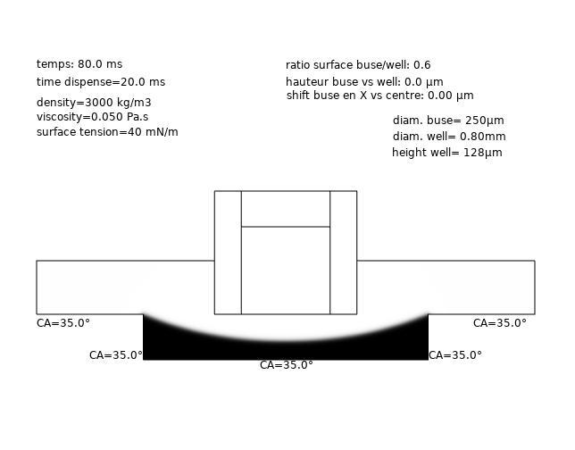
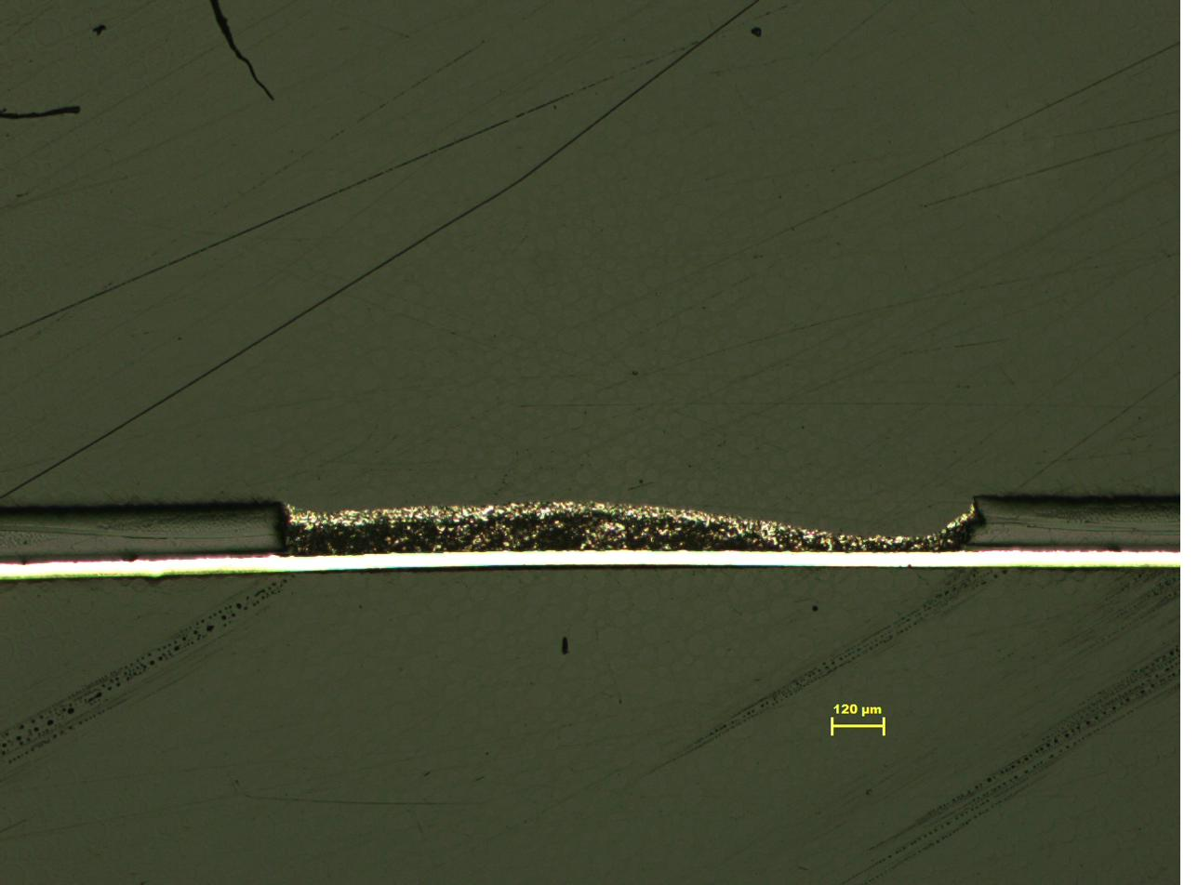
Exemples de modélisation - Cas 1
Comparaison simulation Python vs. observation microscopique
SIMULATION PYTHON
Paramètres: D_well=800µm, D_needle=250µm
Temps: 80ms, Viscosité: 0.5 Pa·s
CA: or=15°, wall=35°, EG=35°
Densité: 3000 kg/m³, σ=40 mN/m
COUPE MICROSCOPIQUE
Échantillon: B2 (configuration similaire)
Échelle: 120 µm
Observation: Encre Ag/AgCl dans puit
Note: Forme générale comparable
31.10.25
Confidential. Not to be reproduced without the permission of Linxens

Slide 17
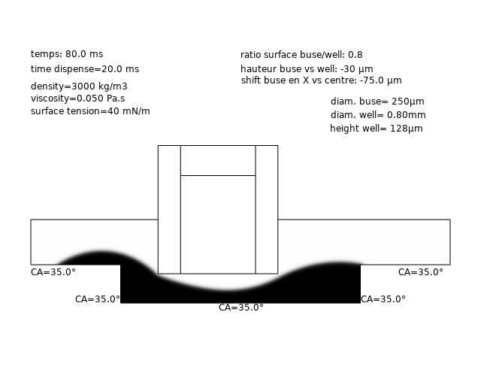
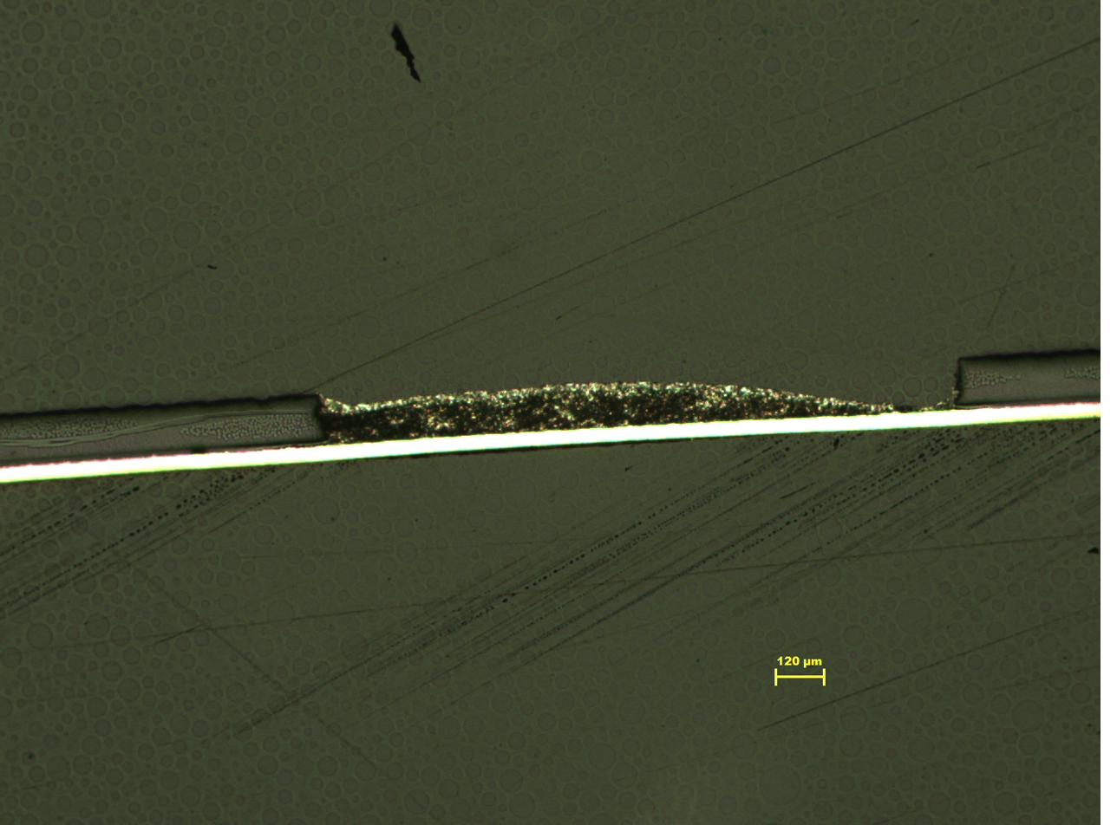
Exemples de modélisation - Cas 2
Variation d'angle de contact - Impact sur le mouillage
SIMULATION - Angle CA=15°
Effet: Mouillage favorisé
Observation: Étalement plus important
Contact intime avec électrode OR
Volume: remplissage optimal (~80%)
COUPE MICROSCOPIQUE
Échantillon: B2 (vue alternative)
Observation: Mouillage asymétrique
Bulles d'air visibles
Correspondance qualitative avec simulation
31.10.25
Confidential. Not to be reproduced without the permission of Linxens

Slide 18
Analyse comparative - Convergences modèle/réalité
FORME GÉNÉRALE DE LA GOUTTE ✓
• Allure qualitative très similaire entre simulation et observation
• Profil de l'interface encre-air reproduit fidèlement
• Symétrie axiale respectée dans les cas centrés (Δx=0)
ZONES DE MOUILLAGE ✓
• Localisation correcte du contact encre/électrode OR
• Transition nette entre zone mouillée et zone sèche
• Angles de contact apparents cohérents (écart ±5-10°)
ÉPAISSEUR ET VOLUME ✓
• Ordre de grandeur de l'épaisseur d'encre validé (~100-110 µm théorique vs ~90-120 µm mesuré)
• Taux de remplissage prédit proche de la cible (78-82% vs 80% souhaité)
• Volume dispensé calculé cohérent avec les mesures expérimentales
COMPORTEMENT RHÉOLOGIQUE ✓
• Viscosité apparente : Modèle de Carreau prédit correctement l'étalement
• Temps caractéristique : Dynamique de dispense reproduite (40-80 ms)
• Régime d'écoulement : Dominance des effets capillaires confirmée (Ca<<1)
EFFETS GÉOMÉTRIQUES ✓
• Impact du ratio D_needle/D_well sur la forme finale validé
• Influence du décalage horizontal (Δx) conforme aux observations
• Confinement vertical (h_well) correctement pris en compte
MÉTRIQUES QUANTITATIVES
• Angle de contact moyen: Simulation 35±3° vs Expérimental 32±8°
• Hauteur maximale: Simulation 105 µm vs Expérimental 98±15 µm
• Circularité: Simulation 0.85±0.05 vs Expérimental 0.82±0.12
31.10.25
Confidential. Not to be reproduced without the permission of Linxens

Slide 19
Analyse comparative - Divergences & Limites
RUGOSITÉ ET TOPOGRAPHIE DE SURFACE ⚠
• Modèle : Surfaces parfaitement lisses (approximation géométrique idéale)
• Réalité : Rugosité de surface Ra~1-5 µm sur électrodes OR sérigraphiées
• Impact : Variations locales d'angle de contact ±10-15° non capturées
• Conséquence : Asymétries et irrégularités de mouillage non prédites
ÉVAPORATION ET SÉCHAGE ⚠
• Modèle : Pas de prise en compte de l'évaporation du solvant
• Réalité : Évaporation progressive pendant/après dispense (quelques secondes)
• Impact : Réduction du volume final de 5-10%, concentration en particules d'argent
• Conséquence : Forme finale post-séchage non simulée
HÉTÉROGÉNÉITÉS MATIÈRE ⚠
• Modèle : Encre homogène avec viscosité continue (Carreau)
• Réalité : Suspension de particules Ag/AgCl (20-50% solides), comportement thixotrope
• Impact : Sédimentation possible, gradients de concentration locaux
• Conséquence : Propriétés rhéologiques variables spatialement
DÉFAUTS GÉOMÉTRIQUES ⚠
• Modèle : Géométrie puit parfaitement cylindrique, bords nets
• Réalité : Variations de diamètre ±20 µm, bords arrondis, défauts d'impression
• Impact : Zones préférentielles de piégeage d'air, variations de profondeur
• Conséquence : Bulles d'air résiduelles non systématiquement prédites
SIMPLIFICATIONS 2D vs RÉALITÉ 3D ⚠
• Modèle : Axisymétrie 2D (hypothèse de révolution autour de l'axe)
• Réalité : Phénomènes 3D possibles (instabilités, déformations non-axisymétriques)
• Impact : Pertes d'information sur variations azimutales
• Conséquence : Asymétries de remplissage non capturées dans certains cas
LIMITATIONS NUMÉRIQUES
• Résolution de maillage : Interface diffuse de 5 µm (compromis précision/temps calcul)
• Pas de temps : Δt=0.1 ms (contraintes de stabilité numérique)
• Temps de calcul : 10-20 min par simulation (limité par ressources disponibles)
31.10.25
Confidential. Not to be reproduced without the permission of Linxens

Slide 20
Analyse factorielle & Conclusions
FACTEURS INFLUENTS IDENTIFIÉS (par ordre d'impact)
1. ANGLE DE CONTACT θ (effet MAJEUR)
• Variation 35° → 70° : changement radical de mouillage
• Impact sur aire de contact : variation de 40-60%
• Contrôle la forme finale et l'uniformité du dépôt
• Recommandation : θ_or < 45° pour mouillage optimal
2. VISCOSITÉ AU REPOS η₀ (effet IMPORTANT)
• Plage 0.5-5 Pa·s : étalement divisé par 2-3
• Temps caractéristique d'étalement: τ ∝ η/σ
• Compromis : η faible (étalement) vs η élevé (stabilité forme)
• Optimal identifié : η₀ = 1-2 Pa·s pour nos applications
3. RATIO GÉOMÉTRIQUE D_needle/D_well (effet MODÉRÉ)
• Ratio critique ≈ 0.25-0.35 pour remplissage 80%
• Ratio < 0.25 : sous-remplissage, bulles d'air
• Ratio > 0.35 : débordement, perte de contrôle
• Configuration actuelle (250/800 = 0.31) validée
4. DENSITÉ ρ_ink (effet FAIBLE)
• Variation 2200-3000 kg/m³ : impact <5% sur forme
• Justification : Bond Bo<<1 (gravité négligeable à cette échelle)
• Pas de paramètre critique d'optimisation
5. DÉCALAGE HORIZONTAL Δx (effet SPÉCIFIQUE)
• Centré (Δx=0) : symétrie parfaite
• Décalé (Δx=-75µm) : asymétrie contrôlée, possibilité de cibler zones
• Utile pour applications spécifiques (électrodes segmentées)
CONCLUSIONS & PERSPECTIVES
✓ Validation du modèle Python/FEniCSx
• Convergence qualitative et quantitative avec données expérimentales
• Temps de calcul acceptables (10-20 min/simulation)
• Alternative crédible à COMSOL Multiphysics
→ Interface Streamlit en cours de développement
• Permettra exploration interactive de l'espace paramétrique
• Intégration de métamodèles (kriging/NN) pour prédictions instantanées
• Déploiement interne pour équipe R&D biosensors
⚡ Élargissement de l'espace paramétrique
• Intégration de nouveaux designs de puits (non-cylindriques)
• Encres avec propriétés variables (autres formulations)
• Couplage avec modèles de séchage/évaporation
📊 Couplage avec données expérimentales massives
• Base de données >100 dispenses réelles en cours de constitution
• Calibration fine des paramètres rhéologiques
• Machine Learning pour prédiction robuste (Gaussian Process Regression)
31.10.25
Confidential. Not to be reproduced without the permission of Linxens

Slide 21
Annexe 1 - Architecture code Python
STRUCTURE MODULAIRE DU CODE
📦 ink_dispense_simulation.py (classe principale)
├─ __init__(params) # Initialisation paramètres
├─ create_mesh() # Génération maillage 2D axisymétrique
├─ setup_function_spaces() # Espaces fonctionnels FEniCS (P2-P1)
├─ setup_boundary_conditions() # CL (angles contact, vitesse, pression)
├─ setup_variational_forms() # Formulations variationnelles
├─ time_stepping_loop() # Boucle temporelle principale
├─ compute_metrics() # Calcul taux remplissage, angles
├─ export_results() # Export VTK/XDMF pour visualisation
└─ create_gif() # Génération animations
🔧 Modules auxiliaires
• carreau_viscosity.py # Modèle rhéologique non-newtonien
• phase_field.py # Transport interface, tension surface
• mesh_generation.py # Maillages adaptatifs
• post_processing.py # Analyse résultats, extraction métriques
🖥️ Interface utilisateur (en développement)
• streamlit_app.py # Interface web interactive
• parameter_explorer.py # Exploration espace paramétrique
• surrogate_model.py # Métamodèles prédictifs
WORKFLOW TYPIQUE
1. Définition paramètres (dict Python)
params = {'well_diameter': 800e-6, 'viscosity': 1.5, ...}
2. Initialisation simulation
sim = InkDispenseSimulation(params)
3. Exécution
sim.run() # Lance résolution temporelle complète
4. Résultats
• Fichiers VTK dans outputs/
• Animation GIF dans outputs/simulation.gif
• Métriques CSV dans outputs/metrics.csv
DÉPENDANCES PRINCIPALES
• FEniCSx (dolfinx) : résolution EDP par éléments finis
• PETSc/MPI : algèbre linéaire parallèle, solveurs
• NumPy/SciPy : calculs numériques, post-traitement
• Matplotlib : visualisations
• Pillow : génération GIF
31.10.25
Confidential. Not to be reproduced without the permission of Linxens

Slide 22
Annexe 2 - Extraits de code clés
IMPLÉMENTATION ANGLE DE CONTACT (Phase-Field)
def apply_contact_angle_bc(phi, theta, mesh, facet_tag, marker):
"""Applique condition d'angle de contact sur frontière"""
# Définition espace fonctionnel
V = phi.function_space
# Condition aux limites de Neumann pour angle contact
# n_w · ∇φ = -(1/ε) * cos(θ)
n = FacetNormal(mesh)
cos_theta = cos(theta)
bc_expr = -(1/epsilon) * cos_theta
# Application sur marqueur de frontière spécifique
bc = DirichletBC(V, bc_expr, facet_tag, marker)
return bc
MODÈLE RHÉOLOGIQUE DE CARREAU
def carreau_viscosity(gamma_dot, eta_0, eta_inf, lambda_c, n):
"""Calcule viscosité selon modèle Carreau
η(γ̇) = η_∞ + (η_0 - η_∞)[1 + (λγ̇)²]^((n-1)/2)
"""
# Protection division par zéro
gamma_dot = conditional(gamma_dot < 1e-10, 1e-10, gamma_dot)
# Formule Carreau
eta = eta_inf + (eta_0 - eta_inf) * \
pow(1 + pow(lambda_c * gamma_dot, 2), (n - 1) / 2)
return eta
# Utilisation dans solveur
D = sym(grad(v)) # Tenseur taux déformation
gamma_dot = sqrt(2 * inner(D, D)) # Taux cisaillement
eta = carreau_viscosity(gamma_dot, eta_0, eta_inf, lambda_c, n)
GÉNÉRATION GIF TEMPOREL
def create_animation(output_dir, frame_pattern='frame_*.png'):
"""Crée GIF à partir des frames PNG"""
from PIL import Image
import glob
frames = []
frame_files = sorted(glob.glob(f"{output_dir}/{frame_pattern}"))
for frame_file in frame_files:
frame = Image.open(frame_file)
frames.append(frame)
if frames:
frames[0].save(
f"{output_dir}/simulation.gif",
save_all=True,
append_images=frames[1:],
duration=100, # 100ms entre frames
loop=0
)
EXPORT RÉSULTATS POUR STREAMLIT
def export_results_json(metrics, output_file):
"""Export métriques au format JSON pour interface"""
import json
results = {
'parameters': {
'well_diameter': D_well,
'needle_diameter': D_needle,
'viscosity': eta_0,
'contact_angle': theta_deg
},
'outputs': {
'fill_ratio': metrics['fill_ratio'],
'max_height': metrics['max_height'],
'contact_area': metrics['contact_area'],
'simulation_time': metrics['compute_time']
}
}
with open(output_file, 'w') as f:
json.dump(results, f, indent=2)
31.10.25
Confidential. Not to be reproduced without the permission of Linxens

Slide 23
Annexe 3 - Nomenclature complète
Symbole | Définition | Unité
v | Vecteur vitesse | m/s
p | Pression | Pa
ρ | Masse volumique | kg/m³
η, μ | Viscosité dynamique | Pa·s
γ̇ | Taux de cisaillement | s⁻¹
σ | Tension de surface | N/m
φ | Fonction level-set Phase-Field | -
θ | Angle de contact | rad ou °
κ | Courbure interface | m⁻¹
ε | Épaisseur interface diffuse | m
λ | Temps relaxation (Carreau) | s
n | Indice pseudoplasticité | -
D_well | Diamètre puit | m
D_needle | Diamètre seringue | m
h_well | Hauteur puit | m
Re | Nombre de Reynolds = ρvL/μ | -
Ca | Nombre Capillaire = μv/σ | -
We | Nombre de Weber = ρv²L/σ | -
Bo | Nombre de Bond = ρgL²/σ | -
α_fill | Taux de remplissage | %
31.10.25
Confidential. Not to be reproduced without the permission of Linxens

